Slide 1

Automação com Ansible

Slide 2
Automação com Ansible
Objetivos do Curso
Fazer uma introdução ao Ansible;
Conceitos de Inventário,
Playbooks e Roles;
Preparar o Ambiente;
Utilizando o Vagrant;
Instalar o Ansible;
O arquivo “hosts”;
Trabalhando com YAML;
Módulos do Ansible;
Trabalhando com Playbooks;

Slide 3
O que é Ansible?
É uma ferramenta open source de automação e provisionamento ágil desenvolvida, inicialmente, por Michael DeHaan e atualmente mantida pela Red Hat. O Ansible é de fácil aprendizagem e utiliza o SSH para se comunicar com os clientes (nodes) não necessitando de agentes. Sua única dependência é que tenha instalado o “Python2” no(s) node(s), que já é nativo na maioria das distribuições Linux.
Segue o princípio da Idempotência, ou seja, não realizará a mesma tarefa duas vezes, a vantagem disso é que evitamos a sobrescrição de informações importantes.
o Ansible, utiliza a linguagem YAML em seus arquivos, e na comunicação entre os hosts, converte estes arquivos para Python.

Slide 4
Características do Ansible
Arquitetura: Master → Node;
Não requer agentes instalados;
Usa linguagem YAML;
Vários módulos para gerenciar produtos e serviços;
(https://docs.ansible.com/ansible/latest/modules/modules_by_category.html)
Simples de realizar manutenção

Slide 5
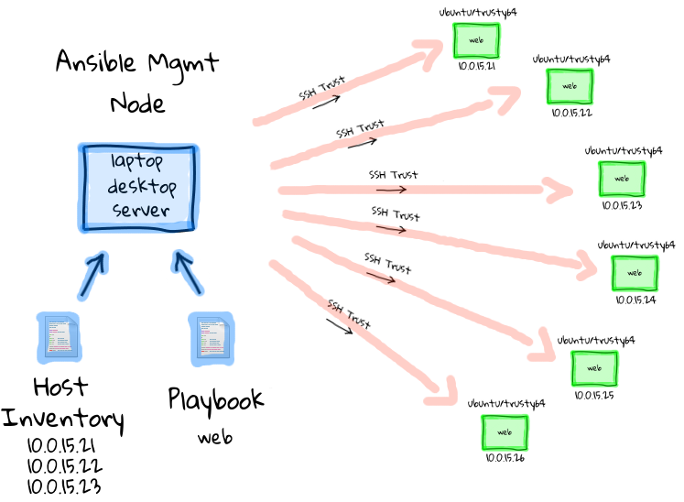
Ansible em Ação

Slide 6
Conceitos – Inventory / hosts
Inventory / hosts
O arquivo de Inventário (Inventory) do Ansible armazena a lista de servidores gerenciados e acessados por ele.
Por padrão, o arquivo de configuração é o /etc/ansible/hosts. Esse arquivo pode ser alterado no arquivo de configuração ou mediante a opção “-i” em linha de comando.
Dentro do arquivo de inventário podemos definir um host e também definir um grupo de hosts utilizando as seções nos arquivos configurações, é permitido um host fazer parte de dois ou mais “grupos”.

Slide 7
Conceitos - Playbooks
Playbooks
Playbooks são arquivos do Ansible em que você descreve as tarefas a serem executadas nos servidores.
Em um nível mais básico, os Playbooks podem ser usados para gerenciar as configurações e realizar deploys nas máquinas remotas.

Slide 8
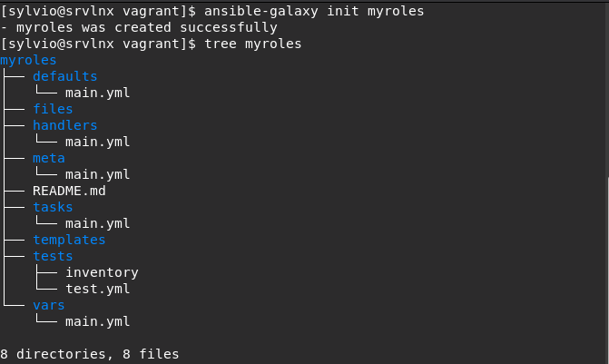
Conceitos - Roles
É uma forma de organizar os playbooks do Ansible.
Roles é uma maneira de automaticamente carregar arquivos de acordo com uma estrutura de diretórios definidas.

Slide 9
Preparando o ambiente
Instalando o Vagrant e VirtualBox
Iremos utilizar o Vagrant para iniciar um host virtual no VirtualBox. Ela será a nossa máquina “node”.
# yum install vagrant
Caso prefire, pode baixar o arquivo correspondente ao S.O. em:
https://www.vagrantup.com/downloads.html
Para o VirtualBox, baixar diretamente do site:
https://www.virtualbox.org/wiki/Downloads

Slide 10
Preparando o ambiente
Criar o arquivo “Vagrantfile” com o seguinte conteúdo:
$ mkdir ansible; cd ansible
$ vagrant init; vim Vagrantfile
Vagrant.configure("2") do |config|
config.vm.box = “centos/7”
config.vm.box_check_update = false
config.vm.hostname = "curso"
config.vm.network “private_network”, ip: "192.168.0.2"
config.vm.provider "virtualbox" do |vb|
vb.gui = true
vb.memory = "1024"
end
end
$ vagrant up

Slide 11
Preparando o ambiente
O usuário “vagrant” foi adicionado na máquina recém-criada e será por meio dele que iremos executar a “manutenção” nos “nodes”.
A “private_key” será armazenada, por default, em:
$<dir_atual>/.vagrant/machines/<nome_host>/virtualbox/private_key

Slide 12
Preparando o ambiente
Sem Vagrant?
Neste caso, precisaremos criar um usuário local, criar uma chave SSH e copiá-la para as demais máquinas.
Importante lembrar, que o usuário deverá existir em todas as máquinas que serão “controladas” pelo Ansible.
A nível de exemplo, vamos criar o usuário “curso” e a partir dele, criarmos as chaves e copiá-las para as demais máquinas.
# useradd curso && echo "curso123" | passwd --stdin curso
# sudo su – curso

Slide 13
Preparando o ambiente
Criada a chave, agora vamos copiar para os hosts que serão “controlados” pelo Ansible.
$ vi cpkey.sh
#!/bin/bash
# Declarando variaveis
DIR=keys
IP01=192.168.0.2
# Criando diretorio que guardara a chave privada
# Gerando a chave privada e publica
mkdir $DIR && ssh-keygen -t rsa -N “ ” -f $DIR/cursokey
# Realizando a copia da chave para os hosts
for host in \
$IP01
do
ssh-copy-id -i $DIR/cursokey $host
done

Slide 14
Instando o Ansible
Para Debian/Ubuntu
$ sudo apt-get update
$ sudo apt-get install ansible ansible-doc
$ ansible --version
Para CentOS/RHEL
$ sudo yum check-update
$ sudo yum install ansible ansible-doc
$ ansible --version
O arquivo de configuração do Ansible está localizado em:
# /etc/ansible/ansible.cfg

Slide 15
O arquivo “hosts”
O “hosts” será o arquivo onde colocaremos a relação das máquinas que queremos gerenciar. É possível também, colocarmos o nome do usuário que irá ser usado para o comando ansible e indicar onde encontra-se a chave privada SSH para ser utilizada na conexão.
$ vi hosts
[labcurso]
192.168.0.2 ansible_user=vagrant ansible_private_key_file=<dir>/private_key

Slide 16
Trabalhando com YAML
Overview do Formato YAML
Arquivos do YAML começam com “---”
Possuem a extensão “yml” ou “yaml”
Comentários são definidos pelo caracter #.
Um dicionário é representado por chave:valor
Uma lista é representada por uma linha que possui o mesmo nível de indentação, começando por “- “ (traço e um espaço).

Slide 17
Trabalhando com YAML
Exemplo de um arquivo YAML
­­­
---
# Funcionário da Tabajara S/A
­- name: João da Silva
job: Analista DevOps
Skills:
- Administração de Sistema GNU/Linux
- Automação com Ansible
- Versionamento com Git

Slide 18
Módulos do Ansible
Também conhecidos por “plugins de tarefas”.
Eles são os responsáveis por executar tarefas nas máquinas “nodes”.
São chamados pelos Playbooks.
apt
yum
command
shell
service
copy
­git
unarchive
mount
https://docs.ansible.com/ansible/latest/modules/modules_by_category.html

Slide 19
Módulos do Ansible
Lista de alguns módulos do ansible:
- apt: gerencia a instalação de pacotes utilizando o APT
- yum: gerencia a instalação de pacotes utilizando o YUM
- command: executa um comando em node remoto.
- shell: executa um shell script dentro da máquina, após realizar as transferências.
- service: gerencia serviços em máquinas remotas.
- copy: copia arquivos na máquina local para o máquina remota.
- git: gerencia repositório do git.
- unarchive: descompacta arquivos na máquina remota.
- mount: gerencia os dispositivos montados na máquina.

Slide 20
Módulos do Ansible
Os módulos do ansible são onde a mágica acontece. Eles são responsáveis por executar as tarefas designadas a eles nos nodes gerenciados pelo Ansible. Por padrão os módulos estão localizados no diretório /urs/share/ansible.
Podemos desenvolver os nossos próprios módulos em qualquer linguagem de programação,
sendo que o Ansible utiliza o JSON para se comunicar com módulos.
Para gerar uma lista de todos os módulos suportados pela versão do Ansible instalada, execute o comando:
$ ansible-doc -l
$ ansible-doc user

Slide 21

Módulos do Ansible
É possível utilizar módulos do ansible diretamente em linha de comando ou apenas via playbook?

Slide 22

Módulos do Ansible
São os chamados “adhoc”
$ ansible --list-hosts all -i hosts
$ ansible --list-hosts labcurso -i hosts
$ ansible labcurso -i hosts -m copy -a "src=origem.txt dest=/tmp/destino.txt"
$ ansible labcurso -i hosts -m command -a "cat /etc/resolv.conf"

Slide 23
Criando Playbooks
Como exemplo, vamos criar um “resolv.conf” para que ele seja copiado para todas as máquinas nodes.
$ mkdir
$ vi arqdns.txt
# Atualizado via Ansible
search example.com
nameserver 1.1.1.1
nameserver 8.8.8.8

Slide 24
Criando Playbooks
Crie o arquivo: copy.yml
$ vi copy.yml
---
- hosts: labcurso
tasks:
- name: ‘Copiando arquivo para maquina node’
copy: src=arqdns.txt dest=/tmp/arqdns.txt
$ ansible-playbook copy.yml -i hosts

Slide 25
Criando Playbooks
Gerando senha para o usuario “cursouser”
$ vi senha-cursouser.sh
#!/bin/bash
echo "curso123" | passwd --stdin cursouser

Slide 26
Criando Playbooks
Crie o arquivo: adduser.yml
$ vi adduser.yml
---
- name: Adicionando um usuario nas maquinas
hosts: labcurso
become: yes
tasks:
- name: "Adicionando usuario"
user:
name: cursouser
shell: /bin/bash
state: present
- name: "Copiando script de senha..."
copy:
src: senha-cursouser.sh
dest: /tmp/
mode: '0755'
- name: "Gerando senha para o usuario cursouser"
command: sh /tmp/senha-cursouser.sh
- name: Configurando o sudo
lineinfile:
dest: /etc/sudoers.d/cursouser
line: 'cursouser ALL=(ALL) NOPASSWD: ALL'
create: yes
state: present

Slide 27
Criando Playbooks
Crie o arquivo: servicos.yml
$ vi servicos.yml
---
- name: 'Gerenciando servico Postfix'
hosts: all
become: yes
tasks:
- name: 'Inicializando o Postfix'
service:
name: postfix
state: started
- name: ‘Habilitando a inicializacao do Postfix no boot’
service:
name: postfix
enabled: yes
- name: Reinicializando a placa de rede eth0
service:
name: network
state: restarted
args: eth0

Slide 28
Variáveis no Playbook
Em alguns casos precisamos que nosso playbook possua variáveis.
Variáveis podem ser passadas por:
Inventário/hosts;
Dentro do playbook;
Comando de execução dos playbooks.

Slide 29
Variáveis no Playbook
Vamos criar o playbook user.yml para adicionar um usuário aos servidores.
$ vim user.yml
# Playbook para criar usuario
---
- name: ‘Criando usuarios nos servidores’
hosts: all
become: yes
vars:
- username: sysadmin
tasks:
- name: ‘Criando usuarios’
user: name={{ username }} shell=/bin/bash createhome=yes

Slide 30
Usando Loops em Playbooks
Em alguns caso precisamos executar várias tasks do mesmo módulo inúmeras vezes como, por exemplo, ao instalar vários pacotes em um servidor.
Para isso podemos usar o parâmetro “with_items” do Ansible para realizar um loop e executar a mesma “task” mais de uma vez.

Slide 31
Usando Loops em Playbooks
Criando vários usuários ao mesmo tempo com o “with_items”
$ vim users.yml
---
- name: 'Criando usuarios com a funcao item'
hosts: all
become: yes
tasks:
- name: 'Utilizando with_items'
user: name={{ item }} state=present
with_items:
- admin01
- admin02
- dev01
- dev02

Slide 32
Tasks Condicionais
Em alguns casos precisamos que uma tarefa do Ansible seja executada de acordo com uma condição.
Para isso, podemos usar o parâmetro when do Ansible para definir quando ele deve executar um módulo de acordo com alguma especificação.
Exemplo de um playbook que desliga os servidores CentOS e Debian:
---
- name: ‘Desligando diferentes S.O.’
hosts: all
tasks:
- name: ‘Desliga servidores CentOS e Debian’
command: /sbin/shutdown -t now
when: (ansible_facts['distribution'] == "CentOS" and ansible_facts['distribution_major_version'] == "6") or
(ansible_facts['distribution'] == "Debian" and ansible_facts['distribution_major_version'] == "7")

Slide 33
Ansible Roles
O que é Ansible Roles;
Como criamos as Roles;
Entendendo a estrutura de diretórios das Roles

Slide 34
Ansible Roles
Ansible Roles é um conjunto de vários playbooks;
Com as Roles, você pode reutilizar os códigos fazendo chamadas em diferentes playbooks.

Slide 35
Criando Roles
Para criar uma Roles, nós utilizamos o comando “ansible-galaxy”.
Será criada uma estrutura de diretórios que usaremos como “templates” para as nossas roles.

Slide 36
Estrutura de diretórios - Roles
Tasks – Contém a lista das principais tarefas a serem executadas pela Role;
Handlers – Contém manipuladores, que podem ser usados por esta role ou por outra;
Defaults – Variáveis default para a Role;
Vars – Outras variáveis para a Role. Vars tem prioridade maior do que as defaults;
Files – Contém arquivos requeridos para transferir ou implantados nas máquinas destino por meio dessa função.
Templates – Contém templates que podem ser implantadosq via Roles;
Meta – Define alguns dados/informações sobre a Role, tais como: autor, dependência, versão, etc.

Slide 37
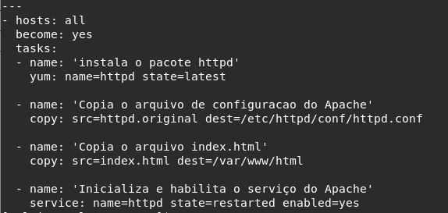
Convertendo Playbook
Vamos converter o playbook abaixo para um formato de Roles

Slide 38
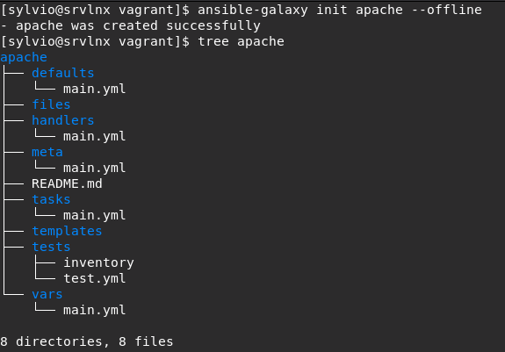
Convertendo Playbook
Primeiro vamos criar a nossa estrutura de roles chamada “apache”

Slide 39
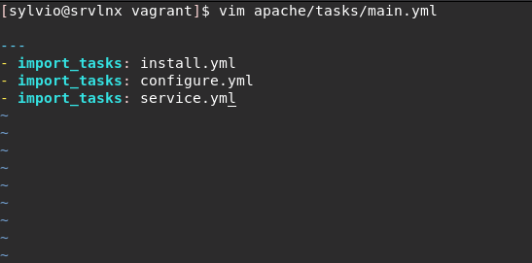
Convertendo Playbook
tasks -> Vamos editar o “main.yml” para definir a tarefa a ser executada.

Slide 40
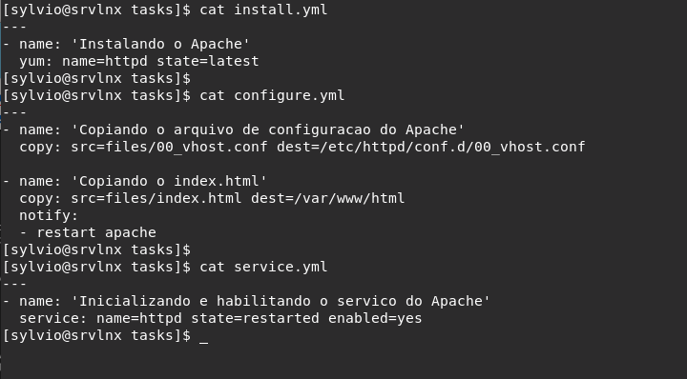
Convertendo Playbook
Vamos criar os arquivos “install.yml, configure.yml e service.yml”. Esses arquivos serão criados no diretório “tasks”.

Slide 41
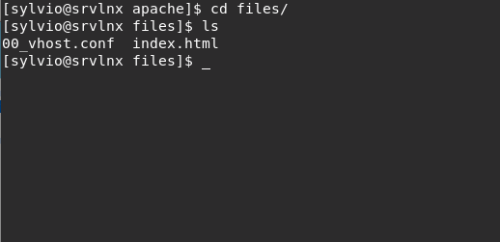
Convertendo Playbook
O arquivos “00_vhost.conf” e “index.html” serão salvos abaixo do diretório “files”

Slide 42
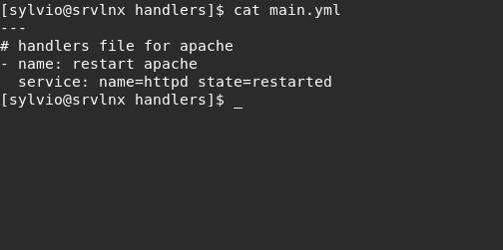
Convertendo Playbook
Handlers → Edite o “main.yml” do diretório “handlers” para executar o restart do Apache caso ocorra alguma alteração no arquivo de configuração.
Já definimos na “tasks” a opção “notify”. Usaremos o mesmo nome dado “restart apache” dentro do “main.yml”

Slide 43
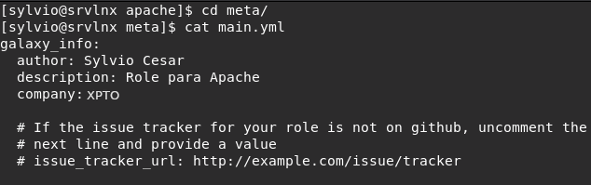
Convertendo Playbook
Meta → Vamos editar o “main.yml” do diretório meta e adicionar informações à role sobre o autor, descrição, licença, etc.

Slide 44
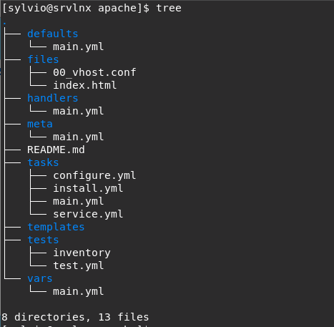
Convertendo Playbook
Visão geral da estrutura de diretórios com os arquivos criados:

Slide 45
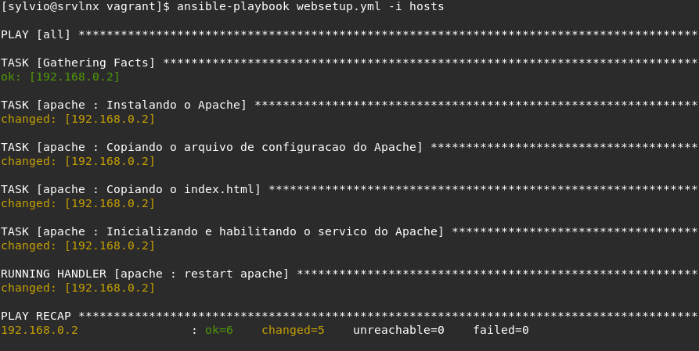
Executando a Role
Agora que temos todos os arquivos necessários para a Role do Apache, vamos aplicar essa Role em um playbook chamado “websetup.yml” para que seja executado nos nodes.

Slide 46
CHEGAMOS AO FIM!!
Alguma dúvida??

